Slide 1
메타버스 개발자 경진대회 중간 보고

Slide 2
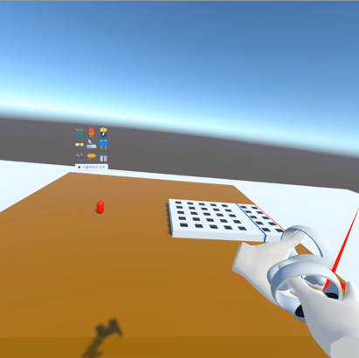
이전 개발 결과

Slide 3
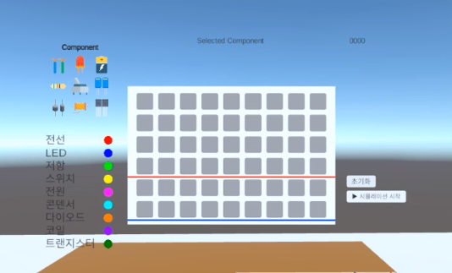
현재 개발 결과

Slide 4
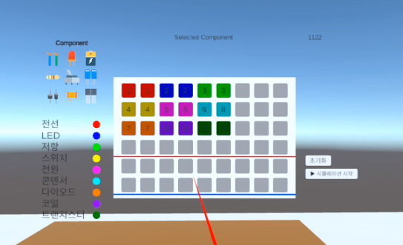
현재 개발 결과

Slide 5
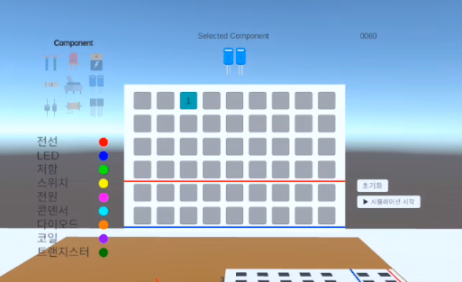
현재 개발 결과

Slide 6
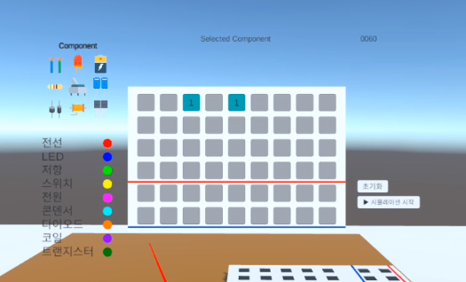
현재 개발 결과

Slide 7
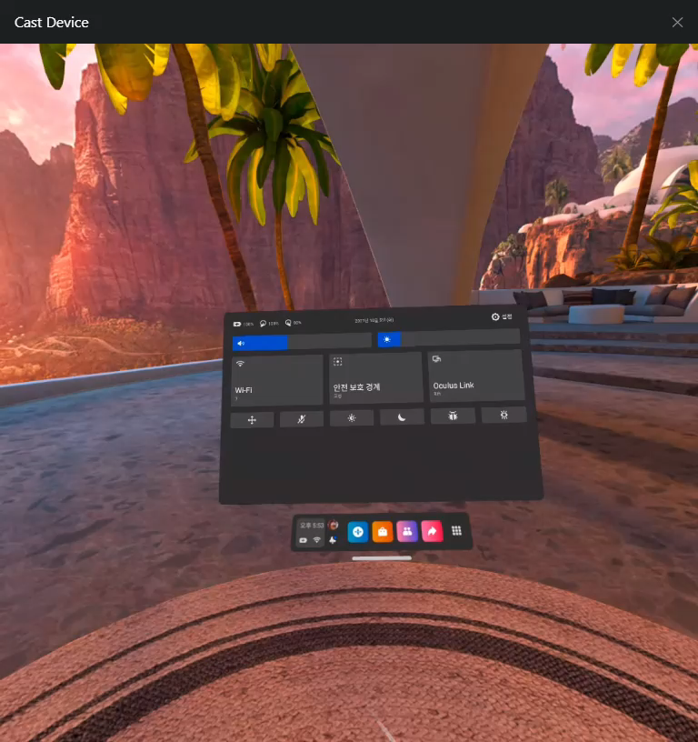
현재 개발 결과

Slide 8
추후 계획
PSpice와의 연동 확인
Unity 및 C# 스크립트 상에서 저장한 정보 처리 방안 고안
Netlist 형태의 결과물 제작

